Slide 1
Interférences à 2 ondes. Interféromètre de Michelson
Niveau : L2

Slide 2
Prérequis
représentation scalaire des ondes lumineuses
Notions de cohérence spatiale et cohérence temporelle
Trous de Young et mise en équation
Temps de réponse d’un capteur
Intensité lumineuse

Slide 3
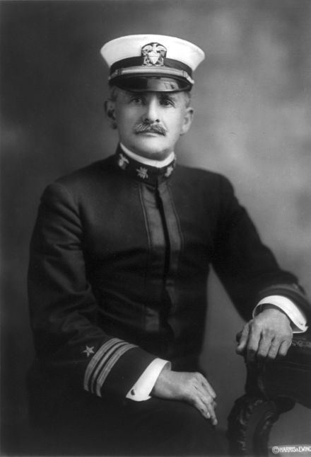
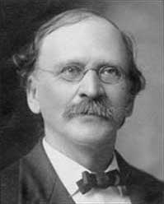
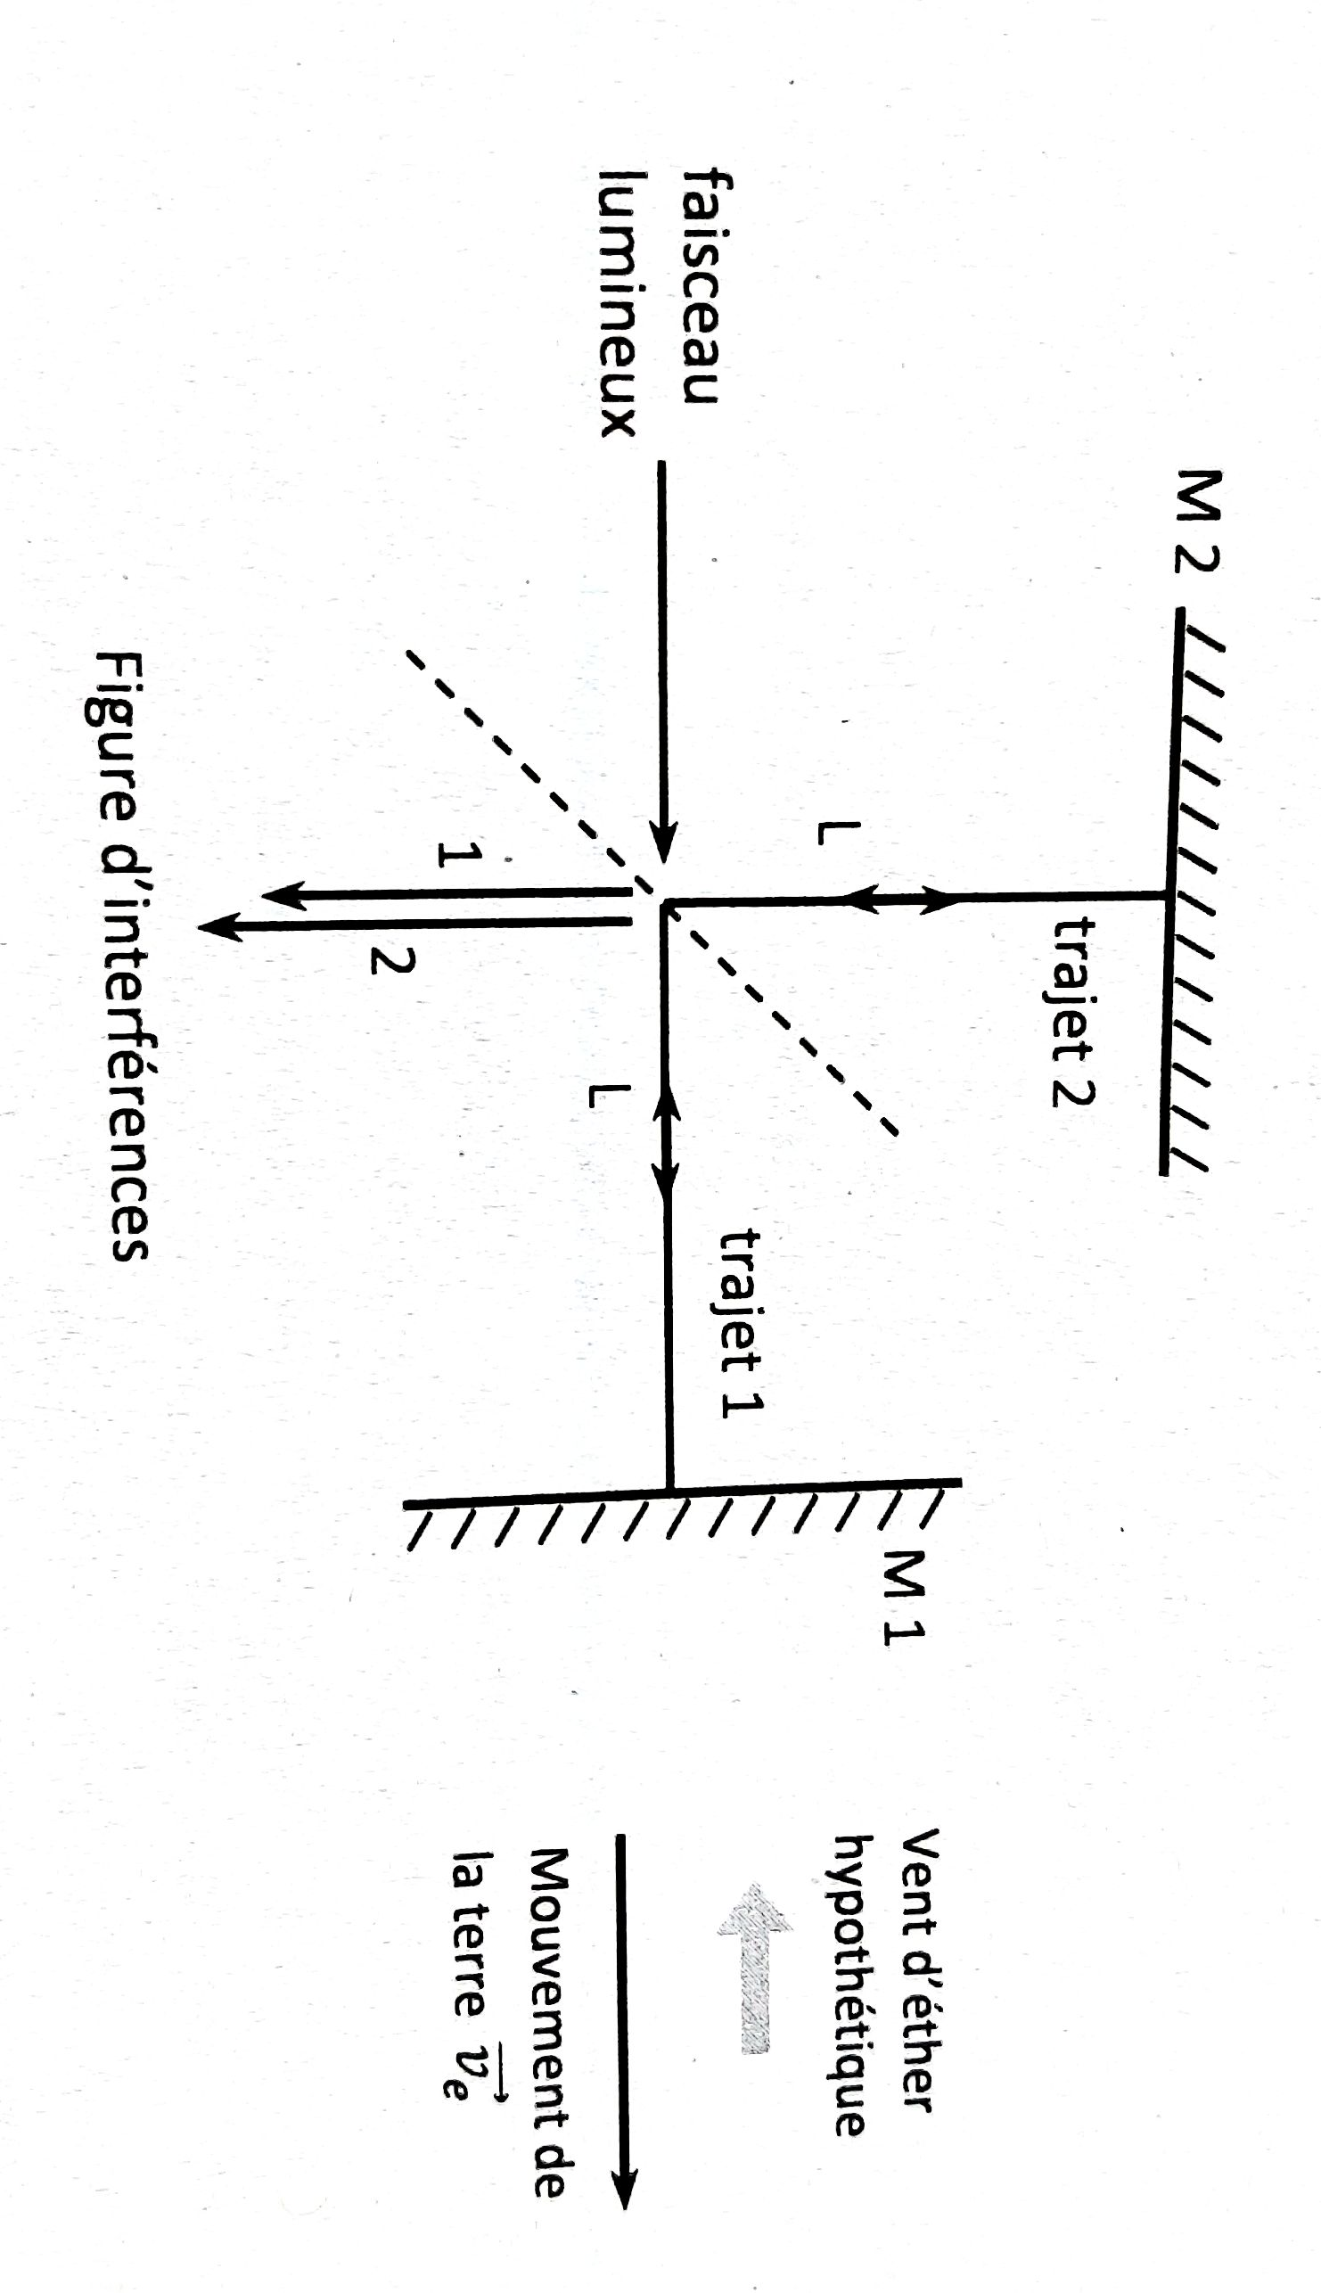
1887 : publication de l’article de Michelson et Morley, démonstration que la vitesse de la lumière dans le vide est invariante par changement de référentiel galiéen
1907 : Michelson reçoit le prix Nobel de physique
n_{air} = 1,0003

Slide 5
Interférences de 2 ondes
L’interférence de deux ondes en un point quelconque où elles se superposent, consiste en ce que l’intensité résultante n’est pas égale à la somme des intensités produites séparément par chacune des deux ondes.
Dans toute la leçon nous nous placerons dans le cas où les ondes lumineuses peuvent être décrites par une vibration scalaire.

Slide 7
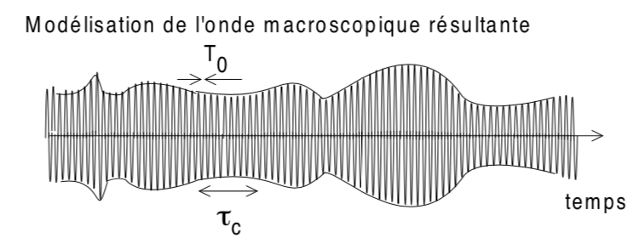
Cohérence temporelle
L’onde lumineuse émise lampe à décharge correspond à la superposition d’un très grand nombre de trains d’onde émis à des instants aléatoires.
Onde macroscopique résultante = onde quasi-monochromatique :
S(t) = A(t) cos(2πν₀ + ψ(t))
τ_{c} = temps de cohérence temporelle, durée pendant laquelle l’onde peut être modélisée par une onde monochromatique
En général τ_{c}≈ 10⁻⁹ s

Slide 9
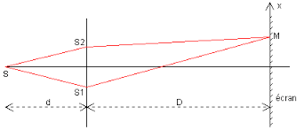
Interféromètre à division du front d’onde
Ex : trous de Young
L’onde émise par S est séparée géométriquement en 2.

Slide 10
Interféromètre à division d’amplitude
Ex : interféromètre de Michelson
Une lame semi-réfléchissante sépare le faisceau incident en 2 faisceaux d’énergies égales.
M₁ et M₂ sont deux miroirs métalliques orientables.

Slide 11
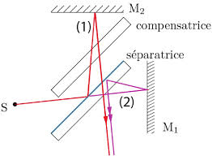
Lame semi-réfléchissante
La lame semi-réfléchissante est constituée de :
La séparatrice : lame de verre dont une des faces a été métallisée
La compensatrice : lame de verre, permet de compenser le déphasage et la dispersion induits par le fait que le rayon transmis et le rayon réfléchi de la séparatrice ne traversent pas la même épaisseur de verre.

Slide 13
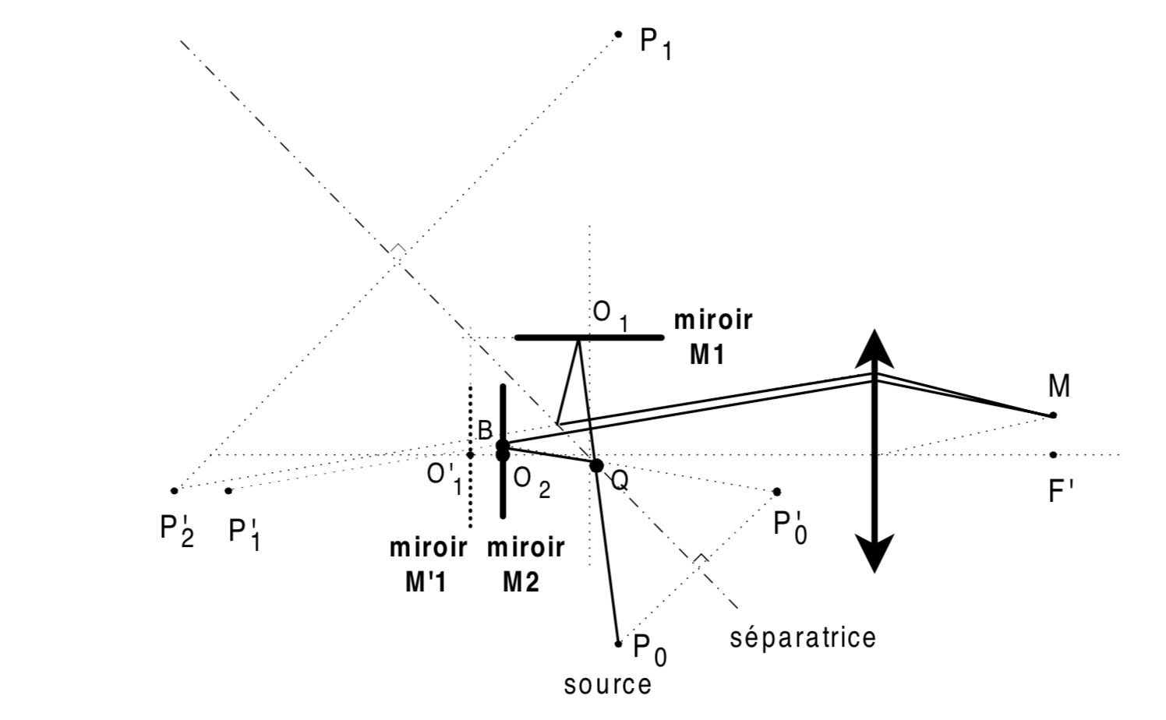
Configuration lame d’air
P’₂ et P’₁ sont 2 sources ponctuelles sur un axe perpendiculaire à l’écran, on observe sur l’ écran des cercles concentriques.

Slide 15
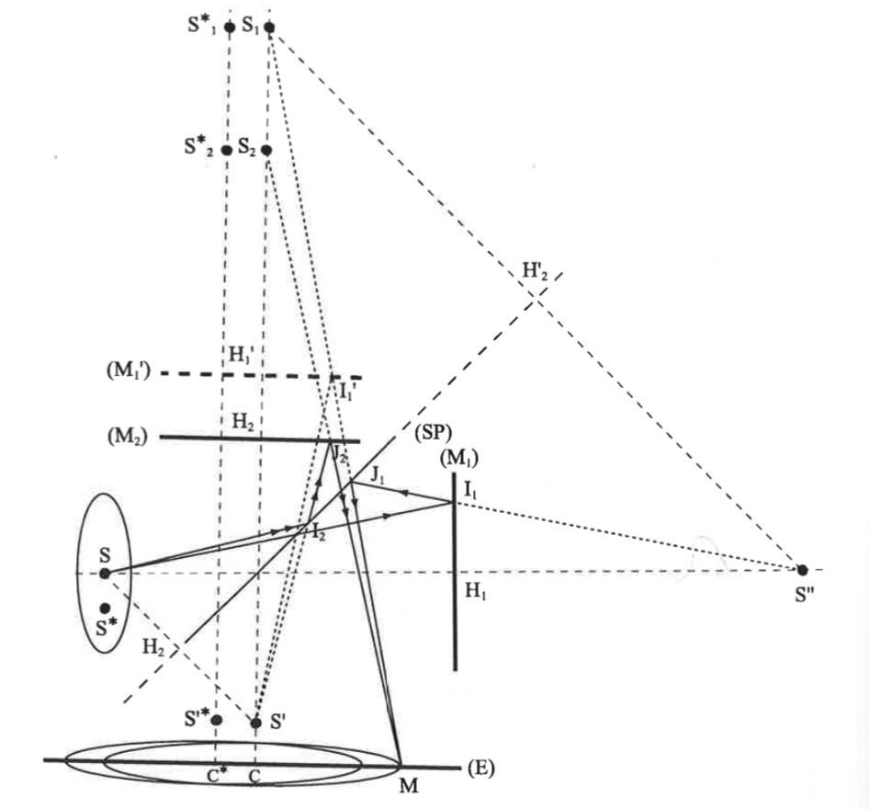
Configuration lame d’air : source étendue

Slide 17
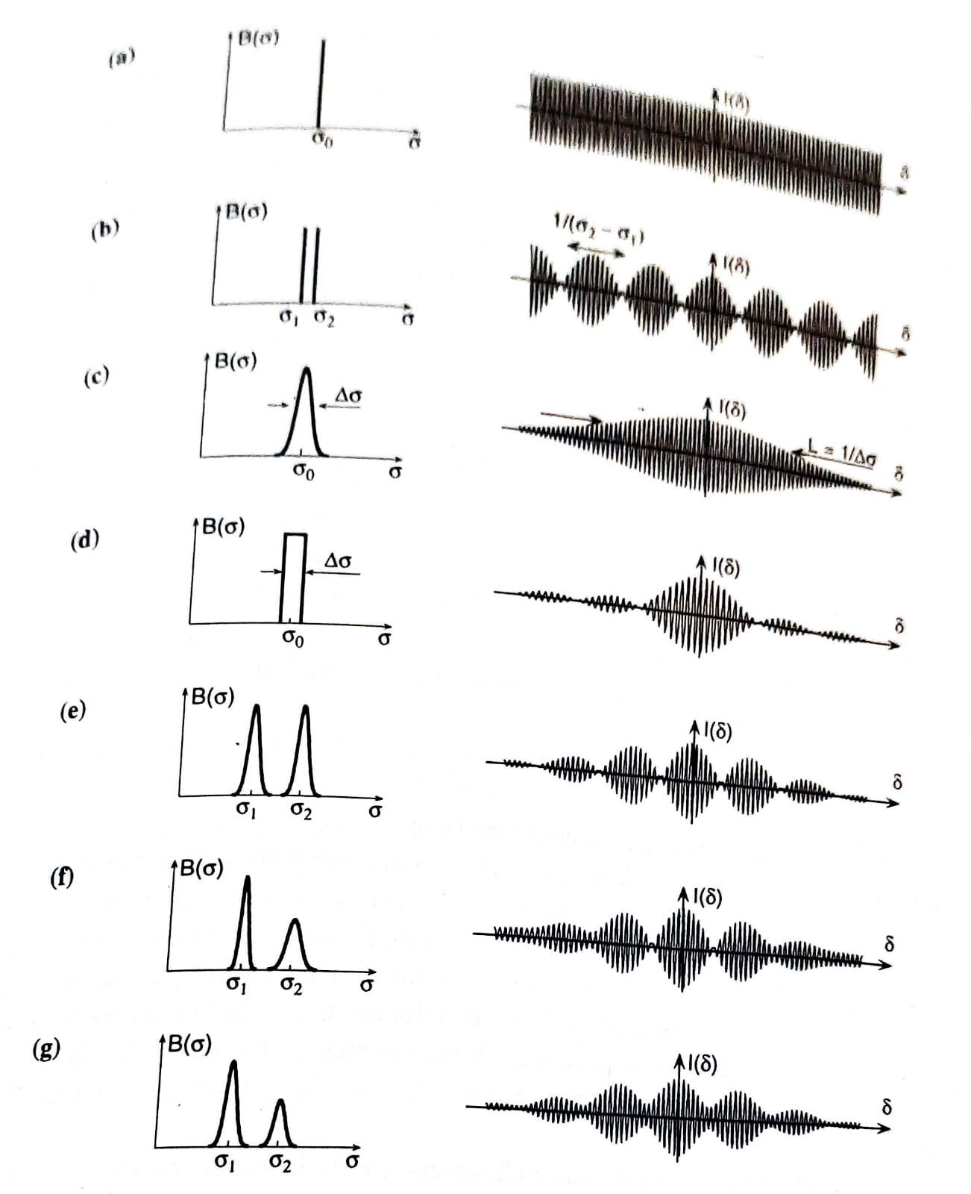
Spectres et interférogrammes pour l’interféromètre de Michelson
a : raie monochromatique
b : 2 raies monochromatiques
c : raie de largeur finie de profil gaussien
d : raie de profil rectangulaire
e : 2 raies de de même intensité intégrée et de même largeur
f : deux raies de même intensité intégrée et de largeur différente
g : 2 raies de même largeur et d’intensité intégrée différente

Slide 18
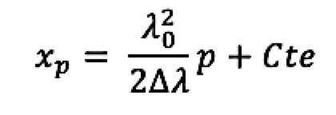
Résolution du doublet du sodium à l’interféromètre de Michelson
x_{p} : position du miroir mobile à chaque anticoïncidence p
L’accord de la valeur de Δλ trouvée expérimentalement avec la valeur théorique est excellent.

Slide 19
Résolution du doublet du sodium à l’interféromètre de Michelson
Valeurs tabulées :
λ₁ = 589,5924nm et λ₂ = 588,9950 nm

Slide 21
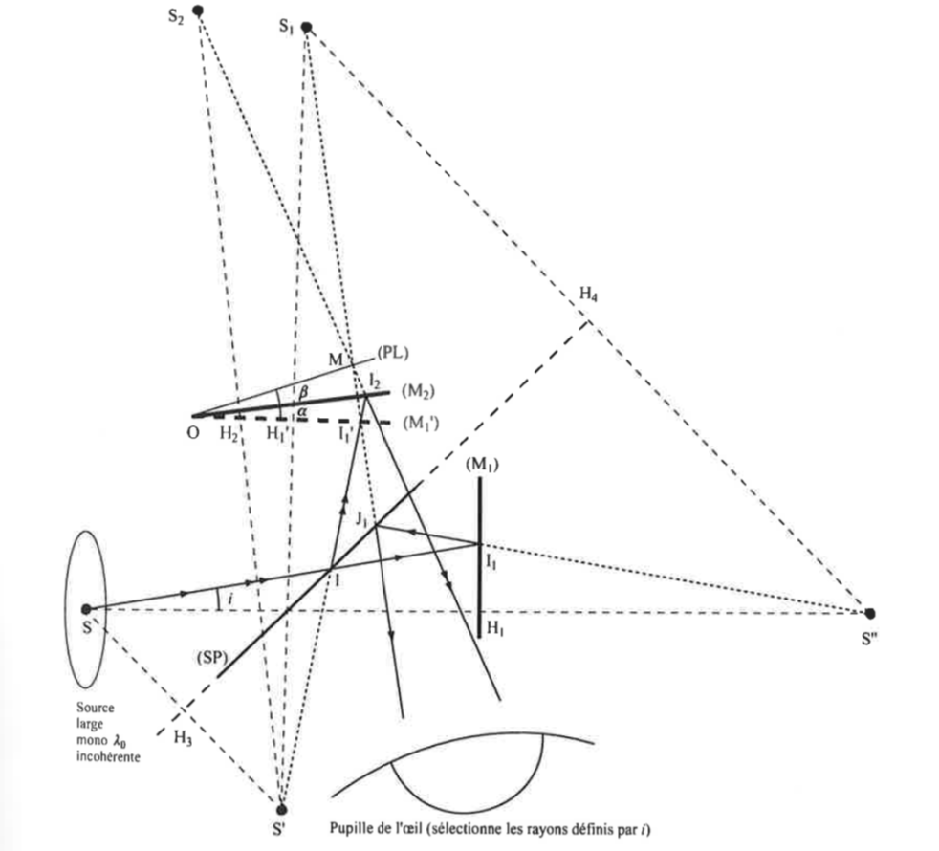
Michelson en configuration coin d’air

Slide 22
Retour sur l’expérience de Michelson et Morley
Calcul du décalage en franges attendu par la transformation de Galilée :

Slide 23
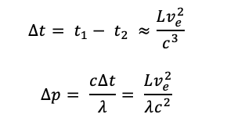
Retour sur l’expérience de Michelson et Morley
D’après les formules trouvées précédemment :
Ce qui correspond à un décalage de franges :

Slide 24
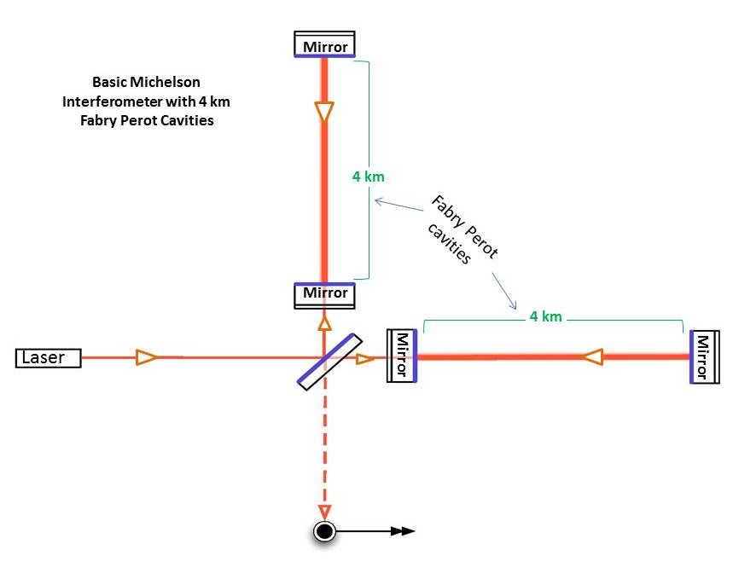
Détection des ondes gravitationnelles
1915 : Einstein prédit, grâce aux équations de la relativité générale l’existence de trous noirs et d’ondes gravitationnelles
2016 : première observation directe d’une onde gravitationnelle par les observatoires Ligo et Virgo, causée par la collision de 2 trous noirs
Résolution : 10⁻¹⁸ m

Slide 25
Bibliographie des images
Michelson et Morley : wikipédia
Interféromètre de Michelson : F. Moulin
Modèle de l’enveloppe lentement variable : J. Leygnier
Trous de Young : fsm.rnu.tn
Configuration lame d’air : : J. Leygnier
Configuration lame d’air, source étendue : « Optique » Mauras
Expérience de Michelson et Morley : F. Moulin
Ligo : la science pour tous

